Slide 1
2.1静电场的标势及其微分方程

Slide 2
静电场：电荷静止，没有变化磁场，电场不随时间变化
本质任务：给定自由电荷分布以及空间中的介质和导体分布，求解空间中的静电场分布

Slide 3
（1） 静电场的标势
慕课堂测试题01
标势的引入
物理意义
标势的定义
移动单位正电荷从P1到P2所做的功为两点间电势的减小值（电势差）

Slide 4
（1） 静电场的标势
标势的定义式
标势的微分形式
利用电势求电场
自己完成推导，提示
慕课堂测试题04

Slide 5
（1） 静电场的标势
电势参考点
有限电荷有限区域，一般选取无穷远处为电势0点
应用 真空中点电荷的电势
自己完成推导
真空中多个点电荷的电势
真空中连续分布电荷的电势

Slide 6
（1） 静电场的标势
电势参考点
电荷无限区域分布，一般选取空间某一点为参考点
应用 无穷空间均匀电场的电势，选取坐标原点为参考点
慕课堂测试题02
设原点电势为0

Slide 7
（1） 静电场的标势
电势参考点
电荷无限区域分布，一般选取空间某一点为参考点
应用 均匀带电无限长直导线，选取某一点 为参考点
慕课堂测试题03
电荷线密度
先求电场，再求电势，自己完成推导

Slide 8
（2）静电势的微分方程
引入
泊松方程
拉普拉斯方程

Slide 9
（3）静电势的边值关系
推导 第一类边界条件
另一方面，无限扁时，P1到P2无距离，不做功，没有电势差
慕课堂测试题05

Slide 10
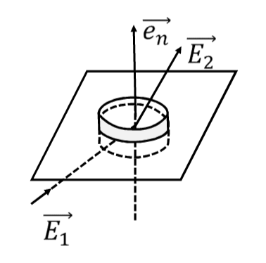
（3）静电势的边值关系
推导 第二类边界条件

Slide 11

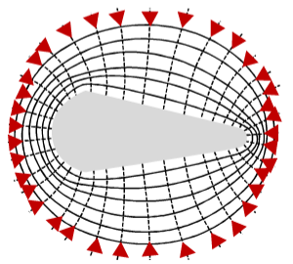
（4）导体的静电场特性
内部无净电荷，电荷只在表面
内部电场为0
表面电场必沿法线方向
整个导体的电势相等

Slide 12
（5）静电场能量
能量密度
线性、均匀、各向同性介质
只考虑静电场
空间中静电场总能量第一种表达式

Slide 13
（5）静电场能量
空间中静电场总能量第二种表达式推导
无穷远处
如何理解？
慕课堂测试题06

Slide 14
（5）静电场能量
空间中静电场总能量第三种表达式
若V内空间均匀充满介质
如何理解？

Slide 15
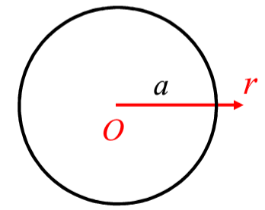
（6）例题
方法一
方法二

Slide 16

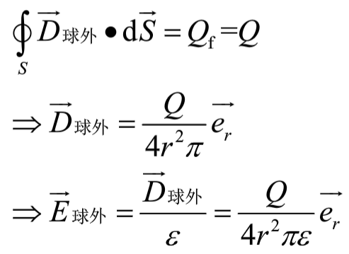
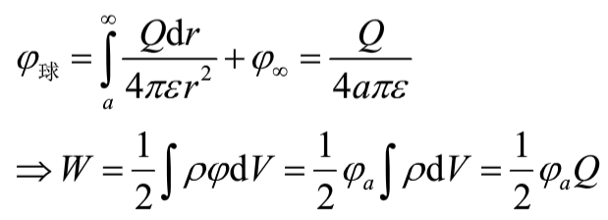
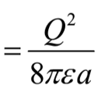
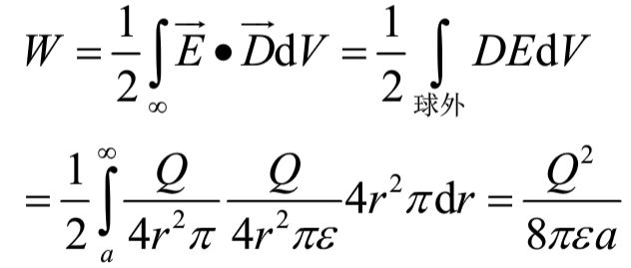

（6）例题
方法一
方法二

Slide 17
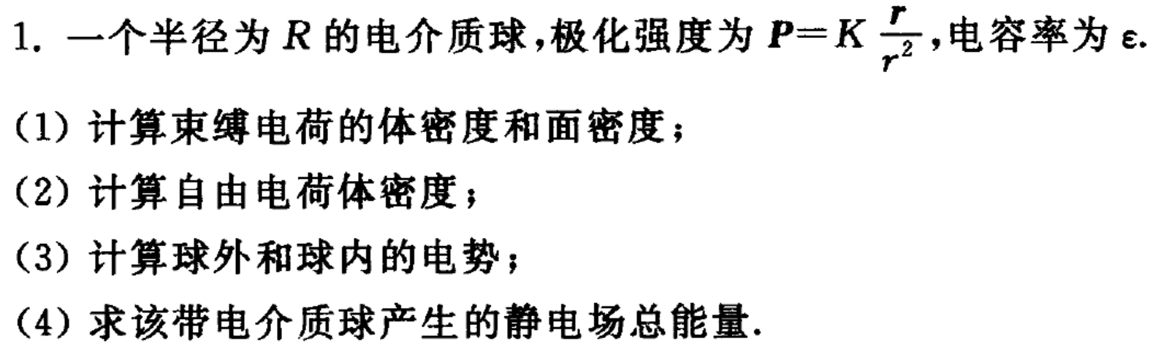
课后作业

